Slide 1

ĐỀ TÀI 6
Chủ nghĩa xã hội khoa học
GIA ĐÌNH VIỆT NAM TRONG THỜI KỲ QUÁ ĐỘ LÊN CHỦ NGHĨA XÃ HỘI
NHÓM 6

Slide 2

MEMBER
Nguyễn Hoài Linh
Nguyễn Quang Long
Võ Tá Kiệt
Phan Thành Ý
Trương Hoàng Tín
Võ Minh Phúc
Trần Minh Khôi
Phùng Minh Tú
Phạm Nhật Nam

Slide 3
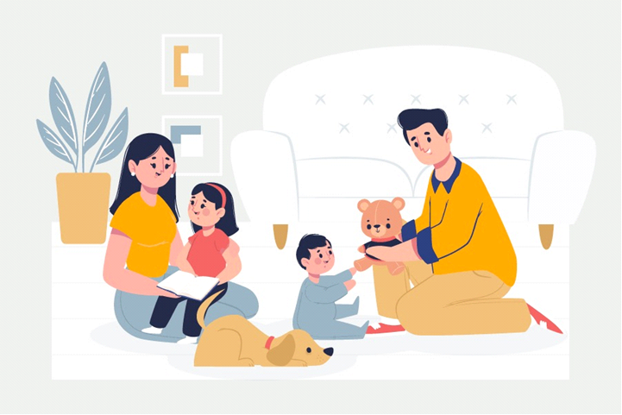

Khái niệm
Gia đình là một hình thức cộng đồng xã hội đặc biệt, được hình thành, duy trì và củng cố chủ yếu dựa trên cơ sở hôn nhân, quan hệ huyết thống và quan hệ nuôi dưỡng, cùng với những quy định về quyền và nghĩa vụ của các thành viên trong gia đình.
Ngày nay gia đình Việt Nam có thể được coi là “gia đình quá độ” trong bước chuyển biến từ xã hội nông nghiệp cổ truyền sang xã hội công nghiệp hiện đại. Trong quá trình này, sự giải thể của cấu trúc gia đình truyền thống và sự hình thành hình thái mới là một tất yếu. Gia đình đơn đang trở nên rất phổ biến ở các đô thị và cả ở nông thôn - thay thế cho kiểu gia đình truyền thống từng giữ vai trò chủ đạo trước đây. Như vậy, gia đình Việt Nam đã có sự biến đổi tương đối toàn diện, về quy mô, kết cấu, các chức năng cũng như quan hệ gia đình....

Slide 4



Khái quát một số biến đổi tích cực của gia đình Việt Nam hiện nay
sự biến đổi các chức năng của gia đình:
sự biến đổi mối quan hệ gia đình:
Quan hệ giữa vợ và chồng: Trong gia đình truyền thống luôn luôn tồn tại sự bất bình đẳng về giới giữa vợ và chồng. hiện nay, sự bình đẳng giữa vợ và chồng đã dần được thể hiện.
Quan hệ giữa cha mẹ và con cái: Trong gia đình truyền thống, cha mẹ có uy quyền tuyệt đối với con cái. Con cái phải có bổn phận phục tùng cha mẹ. Trong gia đình hiện nay, mối quan hệ giữa cha mẹ và con cái đã dân chủ hơn, con cái được quyền bày tỏ ý kiến, được lựa chọn, quyết định nhiều vấn đề liên quan đến bản thân mình...
sự biến đổi các chức năng của gia đình:
Chức năng tái sản xuất ra con người: Trong xã hội truyền thống, nhu cầu về con cái của gia đình nhất thiết phải có con trai. Hiện nay, nhu cầu đông con trong các gia đình đã giảm, đặc biệt một số gia đình không còn coi trọng việc nhất thiết phải có con trai ….
Chức năng giáo dục con cái, chăm sóc các thành gia đình: Gia đình truyền thống chú trọng giáo dục đạo đức, nhân cách; gia đình hiện nay không chỉ giáo dục về đạo đức, nhân cách mà còn chú trọng giáo dục về kỹ năng, chuyên môn và việc đầu tư cho con cái học hành ngày càng nhiều hơn.
sự biến đổi về quy mô gia đinh:
Quy mô gia đình ngày nay tồn tại theo xu hướng thu nhỏ hơn so với trước kia, số thành viên trong gia đình trở nên ít đi. Nếu trước đây gia đình truyền thống có thể tồn tại qua ba hoặc bốn thế hệ cùng sống dưới một mái nhà thì ngày nay quy mô gia đình hiện đại đã thu nhỏ lại . Gia đình Việt Nam hiện đại chỉ có hai thế hệ cùng sống chung: cha mẹ - con cái, số con trong gia đình cũng không nhiều như trước,mỗi gia đình chỉ có 1 đến 2 con, cá biệt còn số ít gia đình đơn thân.

Slide 5
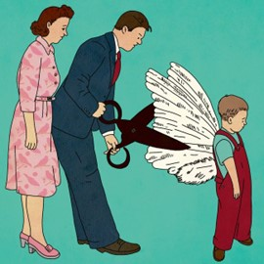
01
Khái Quát Một Số Biến Đổi Tiêu Cực Của Gia Đình Việt Nam Hiện Nay
Trong thời kỳ quá độ lên chủ nghĩa xã hội, dưới tác động của nhiều yếu tố khách quan và chủ quan như: phát triển của kinh tế thị trường định hướng xã hội chủ nghĩa, công nghiệp hóa, hiện đại hóa gắn với phát triển kinh tế tri thức, xu thế toàn cầu hóa và hội nhập quốc tế, cách mạng khoa học và công nghệ hiện đại, chủ trương, chính sách của Đảng và Nhà nước về gia đình…, gia đình Việt Nam đã có một số biến đổi tiêu cực:

Slide 6
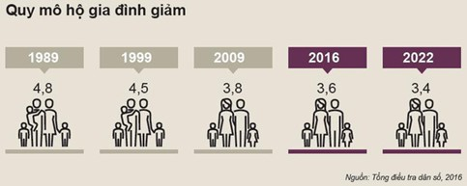
Thứ nhất
Sự biến đổi về quy mô gia đình: quy mô gia đình ngày càng giảm. Xu hướng giảm quy mô gia đình do tác động của nhiều nguyên nhân, trong đó phải kể đến vai trò của Nhà nước trong cuộc vận động sinh đẻ có kế hoạch trong những năm 1980, 1990. Bên cạnh đó, sự thay đổi mô hình chung sống giữa các thế hệ cũng là nguyên nhân dân đến xu hướng giảm quy mô gia đình.

Slide 7
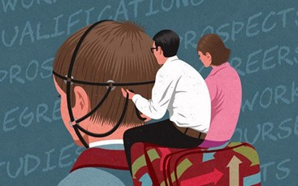
Thứ Hai
Sự biến đổi về suy nghĩ : ở thời kỳ này, các “gia đình khuyết” trở nên phổ biến hơn so với thời kỳ trước. Một gia đình khuyết tức là gia đình không có đầy đủ cả bố mẹ và con cái. Kết cấu của gia đình khuyết có thể thiếu đi bố hoặc mẹ, kiểu gia đình khuyết này là gia đình đơn thân. Còn một loại gia đình khuyết khác đó là gia đình có vợ chồng nhưng không thể sinh con hoặc không có ý định sinh con vì một lý do nào đó.
.

Slide 8
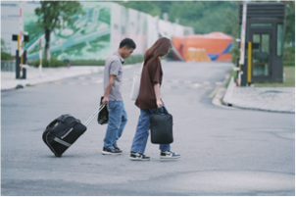
Thứ Ba
Sự biến đổi về chức năng: Gia đình không còn thực hiện nhiều chức năng như trước nữa, mà có sự chuyển giao bớt các chức năng của gia đình cho các thể chế khác. Gia đình mất đi nhiều chức năng và các thành viên của gia đình tham gia vào tất cả những chức năng của gia đình, nhưng với tư cách cá nhân, không phải với tư cách thành viên gia đình. Một đặc điểm nổi bật trong biến đổi gia đình ở các xã hội công nghiệp hóa là sản xuất tách rời khỏi nhà ở, các thành viên gia đình rời nhà đi làm để kiếm thu nhập mua các hàng hóa mà trước kia gia đình có thể sản xuất được .

Slide 9

Thứ Tư
Sự biến đổi về giáo dục con cái : Gia đình truyền thống chủ yếu chú trọng giáo dục đạo đức, nhân cách cho thế hệ trẻ; gia đình hiện nay không chỉ giáo dục về đạo đức, nhân cách mà còn chú trọng giáo dục về kỹ năng, chuyên môn và việc đầu tư cho con cái học hành ngày càng nhiều hơn.
.
.

Slide 10
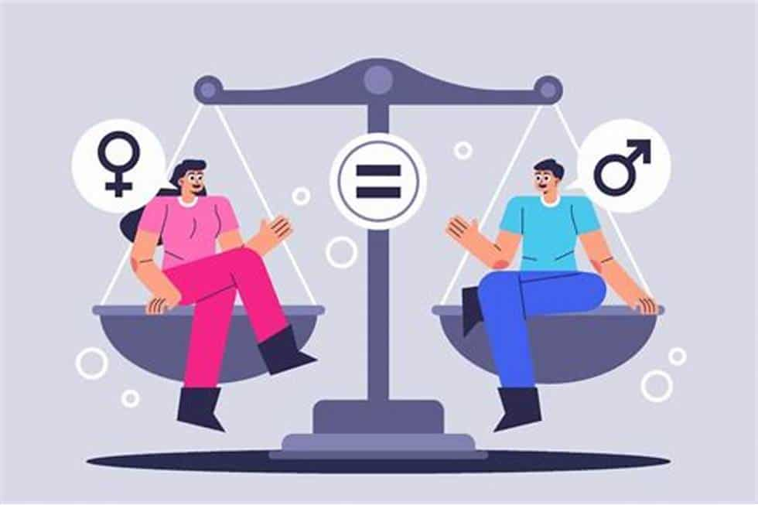
02
Bình Đẳng Giới Và Bất Bình Đẳng Giới
Bình đẳng giới là gì?
.
Bình đẳng giới là “sự thừa nhận và coi trọng như nhau các đặc điểm giống và khác nhau giữa nữ giới và nam giới.’ Nam giới và nữ giới đều có vị thế bình đẳng và được tôn trọng như nhau.
Dưới góc độ pháp lý, theo quy định tại Điều 5 Luật bình đẳng giới năm 2006:
“Bình đẳng giới là việc nam, nữ có vị trí, vai trò ngang nhau, được tạo điều kiện và cơ hội phát huy năng lực của mình cho sự phát triển của cộng đồng, của gia đình và thừa hưởng như nhau về thành quả của sự phát triển đó”.

Slide 11
Các đặc điểm của bình đẳng giới
Nam, nữ có vị trí, vai trò ngang nhau về mọi mặt, mọi lĩnh vực của đời sống xã hội và gia đình.
Nam và nữ đều được tạo điều kiện và cơ hội để phát huy năng lực của mình cho sự phát triển, tuy nhiên cần tính đến những đặc thù về giới tính giữa nam và nữ.
Nam nữ đều bình đẳng với nhau trong việc tiếp cận và kiểm soát nguồn lực và các lợi ích.
Nam, nữ bình đẳng với nhau trong việc tham gia bàn bạc và ra quyết định.
Nam, nữ đều bình đẳng với nhau trong việc thụ hưởng thành quả của sự phát triển.

Slide 12
Bình đẳng giới trong một số lĩnh vực
Hôn nhân gia đình
Lĩnh vực kinh tế
Chính trị
.
.
Lĩnh vực giáo dục và đào tạo
Lĩnh vực văn hoá, thông tin, thể dục, thể thao
Lĩnh vực lao động

Slide 13
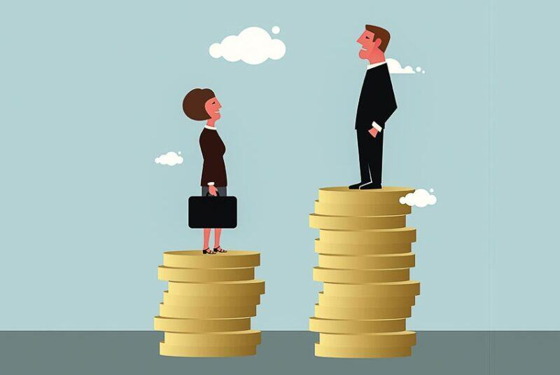
Bất bình đẳng giới là gì?
Bất bình đẳng giới hay còn gọi là mất cân bằng bình đẳng giới là sự đối xử khác biệt đối với nam và nữ về điều kiện, cơ hội phát huy năng lực của mình cho sự phát triển của cộng đồng - xã hội.

Slide 14

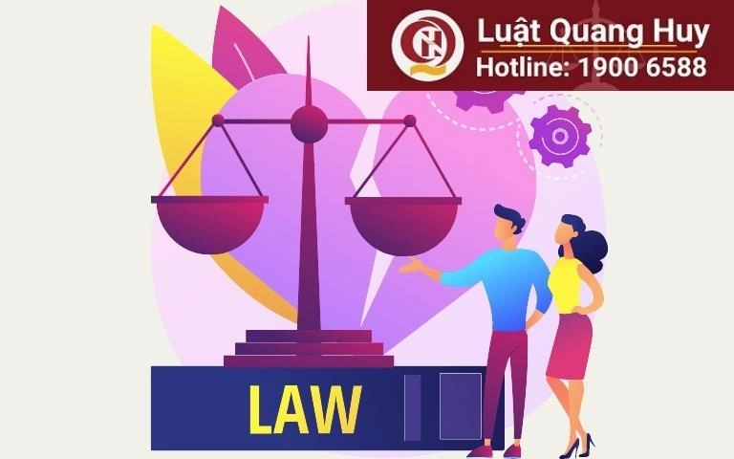
Hiện trạng ly hôn hiện nay
Ly hôn là việc chấm dứt quan hệ vợ chồng khi cả hai người đang còn sống, do cả hai bên vợ chồng thuận tình và được Tòa án công nhận bằng quyết định công nhận thuận tình ly hôn hoặc chỉ do một bên yêu cầu, được Tòa án đưa ra xét xử và phán quyết bằng một bản án cho ly hôn.
Công cuộc đổi mới của Việt Nam chuyển sang nền kinh tế thị trường và hiện đại hóa nền kinh tế cũng bắt đầu định hình lại lối sống cũng như các giá trị trong xã hội, trong đó có ly hôn. Vì thế ly hôn cũng không còn bị coi là một thất bại trong cuộc đời cá nhân như trước đây. Quá trình hiện đại hóa đất nước đã giúp mỗi cá nhân thoát khỏi sự trói buộc về những quan niệm hôn nhân gia đình truyền thống, và người ta tin rằng, xã hội Việt Nam đang chuyển dần sang lối sống hiện đại.

Slide 15
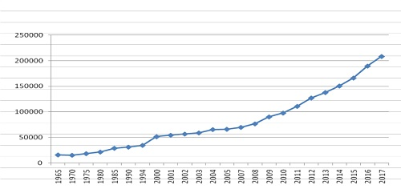
Hiện trạng ly hôn hiện nay
Một số thay đổi về mặt xã hội cùng với quá trình hiện đại hóa có thể tác động đến việc giảm tỷ lệ ly hôn, bao gồm: sự gia tăng của hệ thống gia đình vợ chồng, tăng sự tự chủ của giới trẻ và tăng sự tự do khỏi vòng kiểm soát của gia đình dòng họ, độ tuổi kết hôn ngày càng tăng, trình độ giáo dục ngày càng cao, sự đô thị hoá và sự tự do trong việc lựa chọn bạn đời. Đến cuối thế kỷ XX, tỉ lệ ly hôn đã giảm đáng kể.
Ly hôn ở Việt Nam vẫn tiếp tục cho thấy xu hướng đang tăng lên cả về số lượng và tỷ lệ. Trong những năm 1960 và 1970, số lượng các cuộc ly hôn vào khoảng 15.000 trường hợp mỗi năm. Ly hôn tăng nhẹ vào những năm 1980 và 1990, sau đó bắt đầu tăng nhanh vào những năm trở lại đây
Số cuộc ly hôn ở Việt Nam giai đoạn 1965-2017

Slide 16
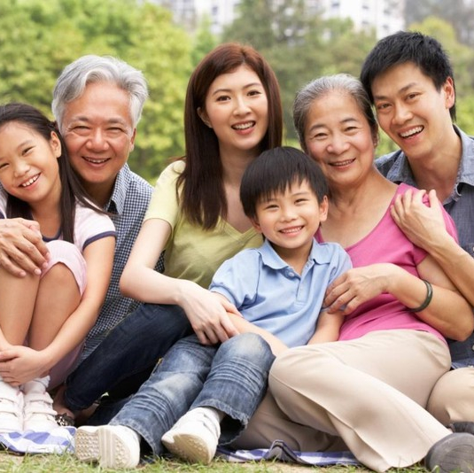
Nguyên nhân sự biến đổi tích cực của hôn nhân
Trong dài hạn xu hướng bình đẳng đi kèm với quá trình hiện đại hóa và sự thay thế chủ nghĩa gia trưởng sẽ đem lại những ảnh hưởng tích cực. Một số nguyên nhân dẫn đến sự biến đổi tích cực trong vấn đề ly hôn gia đình hiện nay:
1. Thay đổi giá trị và niềm tin về hôn nhân: Xã hội ngày nay đã thay đổi rất nhiều so với trước đây. Cái nhìn về hôn nhân và vai trò của nó trong cuộc sống cũng đã thay đổi. Ngày nay, mọi người có xu hướng tìm kiếm hạnh phúc và sự trọn ven trong hôn nhân, thay vì chỉ nhìn vào lợi ích kinh tế hay xã hội như trước đây.
2. Vai trò của người phụ nữ thay đổi :sự củng cố vị thế của người phụ nữ tạo ra một môi trường văn hóa - xã hội .

Slide 17
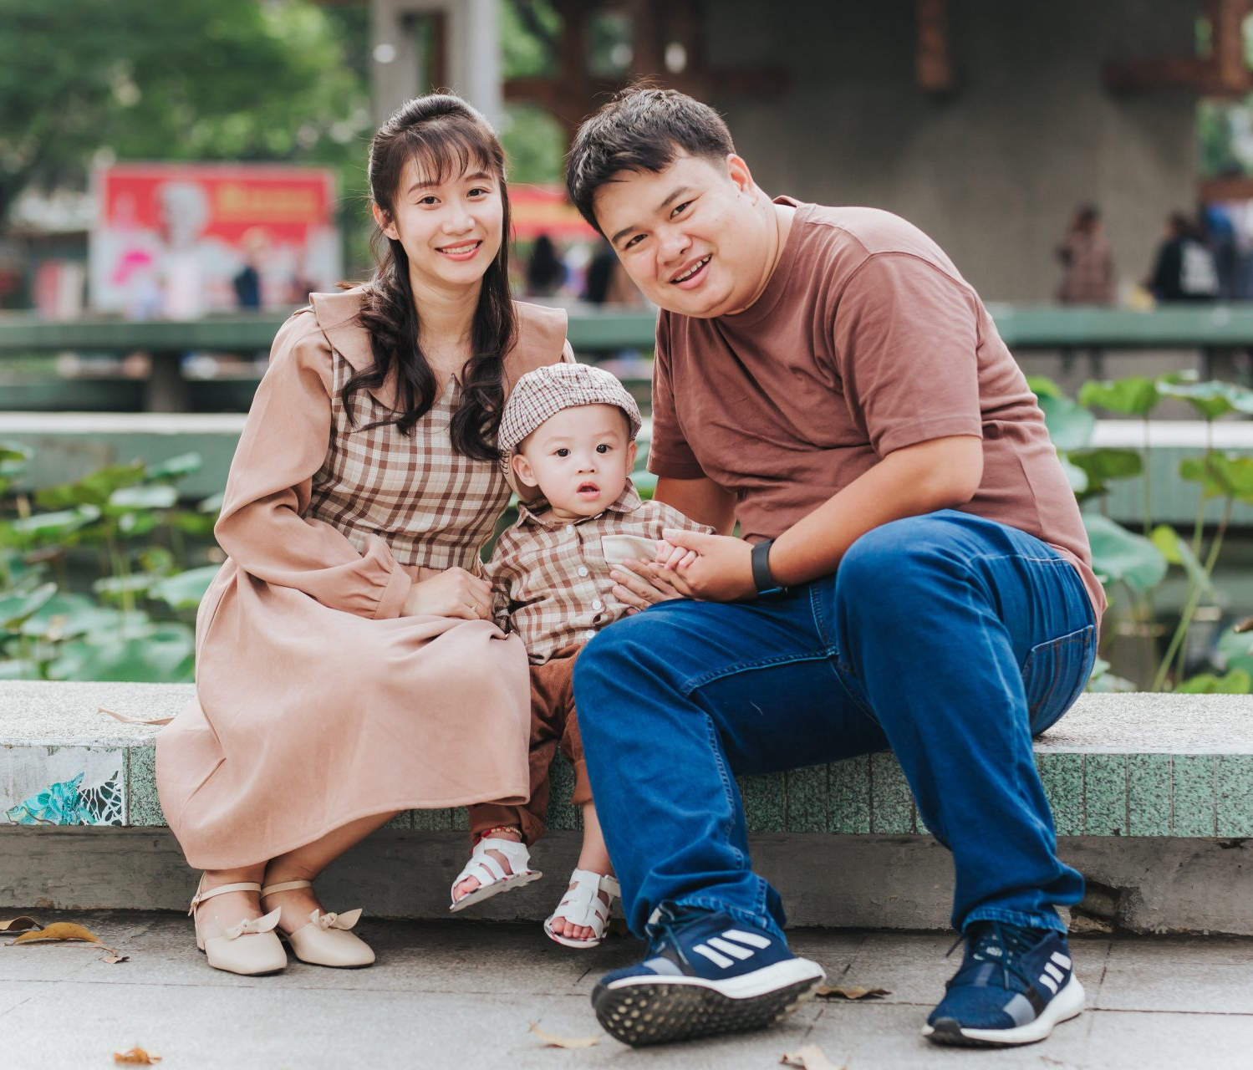

Nguyên nhân sự biến đổi tích cực của hôn nhân
3. Trình độ nhận thức được nâng cao , chất lượng cuộc sống được cải thiện , quá trình giáo dục đạo đức của con người được quan tâm đáng kể khiến cho ly hôn trong hôn nhân được suy giảm trong thời đại mới
4. Hệ thống pháp luật chặt chẽ tạo nên khuôn mẫu để xã hội tuân theo , hiện tượng bạo lực gia đinh giảm đi , vai trò của nam nữ bình đẳng ,...

Slide 18

Giải pháp
Giải pháp để tình trạng ly hôn giảm sâu trong thời đại mới khắc phục những hạn chế còn thiếu xót:
Một là, đẩy mạnh tuyên truyền, giáo dục nâng cao nhận thức về nét đẹp truyền thống của gia đình Việt Nam. Mỗi gia đình cần nhận thức sâu sắc rằng, nét đẹp văn hóa truyền thống của gia đình là tài sản tinh thần vô giá, liều thuốc vạn năng giúp cho mỗi con người có những suy nghĩ, hành động đúng đắn, hợp lý trong công việc, cũng như trong cuộc sống
Hai là, đẩy mạnh xây dựng gia đình văn hóa trên cơ sở kế thừa, phát huy những giá trị văn hóa truyền thống tốt đẹp, loại bỏ những yếu tố tiêu cực, tiếp biến những giá trị tiến bộ, hiện đại. Gia đình Việt Nam có những giá trị tốt đẹp vừa tạo nên sự gắn kết trong gia đình lại vừa tạo sự cố kết cộng đồng. Những nét đẹp, những giá trị, chuẩn mực tốt đẹp đó cần được kế thừa và phát huy trong điều kiện mới

Slide 19
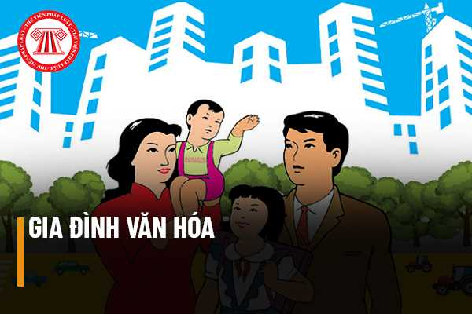
Giải pháp
Ba là, chăm lo đời sống vật chất, tinh thần cho các thành viên trong gia đình. Sự no ấm về đời sống vật chất, lành mạnh và phong phú về đời sống văn hóa tinh thần là những tiền đề vững chắc bảo đảm cho sự phát triển về thể chất, trí tuệ, đạo đức… của các thành viên gia đình.. Thực hiện tốt các chính sách ưu tiên phát triển kinh tế gia đình, trong đó ưu tiên các gia đình đồng bào dân tộc ít người, vùng sâu, vùng xa, vùng khó khan
Xây dựng khu tập thể dân cư, làng bản văn hóa nhằm tạo ra một môi trường xã hội trong sạch lành mạnh, an toàn, thuận lợi nhất để các gia đình đoàn kết, động viên, giúp đỡ nhau cùng thực hiện các chủ trương, chính sách của Đảng và Nhà nước. Phát huy truyền thống tốt đẹp của gia đình, thực hiện tốt quy chế dân chủ ở làng, xã, thúc đẩy phát triển kinh tế, văn hóa, xã hội của cả cộng đồng; góp phần giữ vững ổn định chính trị, an ninh, trật tự xã hội, đẩy lùi các tệ nạn xã hội và hoạt động chống phá của các thế lực thù địch

Slide 20
Nguyên nhân
Nguyên nhân
Hậu quả
Giải pháp
Ảnh hưởng tư tưởng phong kiến gia trưởng (trọng nam khinh nữ)
Ý thức của xã hội quan niệm nam giới là trụ cột
Tôn giáo

Slide 21
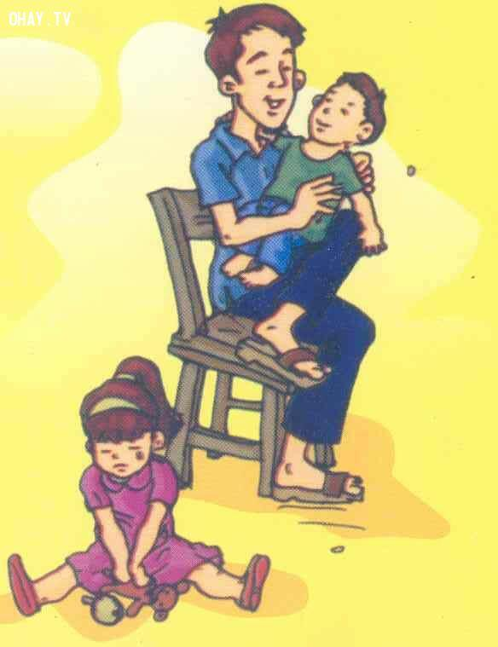
1. Ảnh hưởng tư tưởng phong kiến (trọng nam khinh nữ)
Nguồn gốc sâu xa bắt đầu khi Việt Nam là một xã hội Châu Á với chế độ gia tộc phụ hệ truyền thống, con mang họ của cha, con trai mới được nối dõi tông đường,

Slide 22

2. Ý thức của xã hội quan niệm nam giới làm là trụ cột
Chế độ an sinh xã hội chưa bảo đảm, đặc biệt là người già không được hưởng lương hưu, dẫn đến tư tưởng coi con trai là chỗ dựa tốt hơn về mặt tài chính. Con trai mới là người chăm sóc cha mẹ khi về già, con gái khi lấy chồng sẽ không sống trong gia đình mình, không thể thường xuyên đỡ đần cho cha mẹ đẻ. Đây cũng là nguyên nhân khiến nhiều cặp vợ chồng mong muốn có con trai để có trách nhiệm chăm sóc cha mẹ khi về già

Slide 23
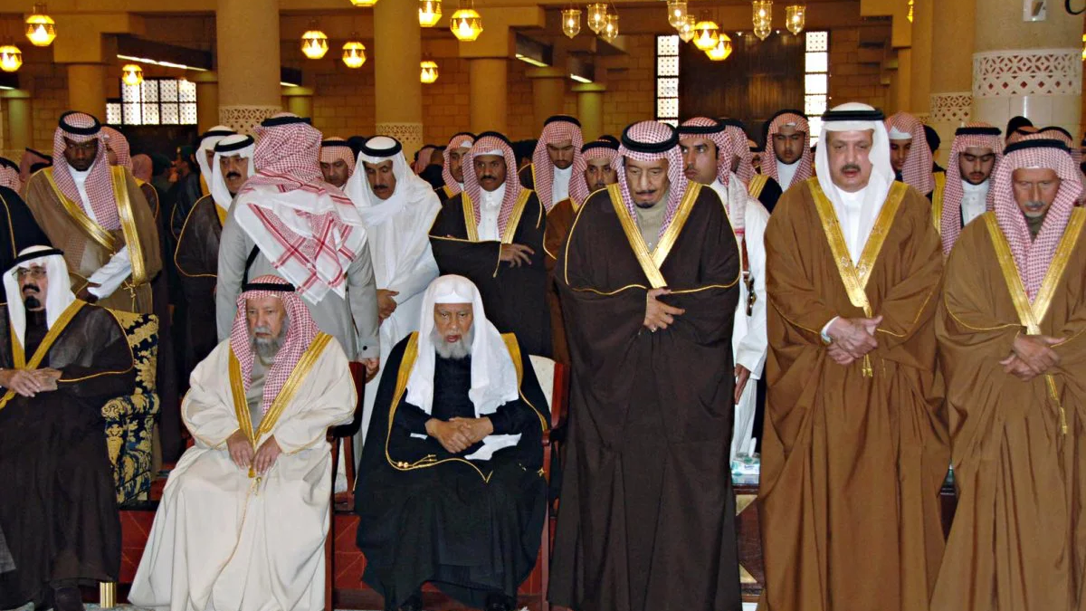
3. Tôn giáo
Một trong những cơ sở của hành vi phân biệt đối xử dựa trên giới tính là các tôn giáo. Nói chung, định đề của nó đặt phụ nữ thấp hơn nam giới về giá trị. Điều này không chỉ được chiêm nghiệm trong các văn bản của họ, mà còn trong các thể chế do tôn giáo đặt ra

Slide 24
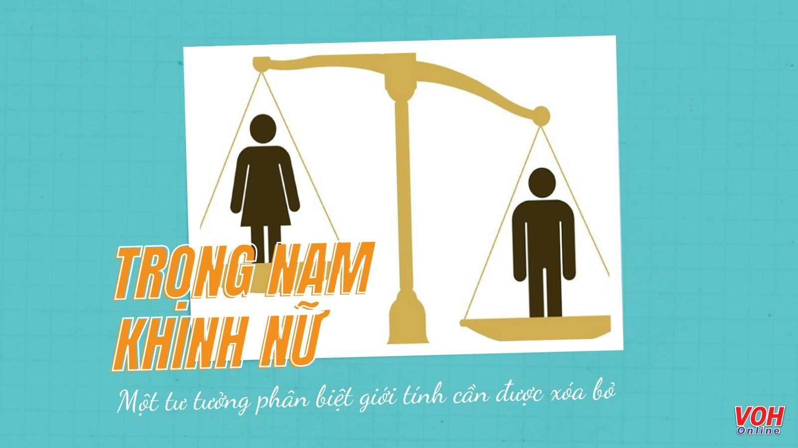
Hậu quả
khó có cơ hội lập gia đình
thiệt hại nghiêm trọng phát triển kinh tế xã hội đất nước
Ảnh hưởng tới cuộc sống của người phụ nữ hoặc đàn ông
Gia tăng tội phạm buôn bán người trái phép
Gia tăng tội phạm buôn bán người trái phép
-Gia tăng các vụ bạo hành

Slide 25

Giải pháp
Nhà nước tạo điều kiện hỗ trợ khi những hộ gia đình sinh bé gái
Nâng cao vai trò và vị thế của phụ nữ
Nhà nước đưa ra nhiều luật pháp để bảo vệ phụ nữ
Vận động làm giảm bớt tư tưởng ý thức của những vẫn còn giữ tư tưởng lạc hậu
Tạo ra nhiều công việc dành cho phụ nữ

Slide 26
WORK PLAN
Thanks for watching
WORK PLAN
www.freepptbackgrounds.net

